Slide 1
CalendarX
Praktikum XML-Technologie SoSe2015
24. August 2015

Slide 2
Team
David Becher <david.becher@mytum.de
Charis-Nicolas Georgiou <georgiou@in.tum.de>
Chahir Jeljeli <chahir.jeljeli@mytum.de>
Aryan Borhani <foo@bar.de>

Slide 3
Features
Anzeige von Terminen in Tages-, Wochen- bzw. Monatssicht
Editieren von Terminen:
  Ganze Terminserie oder
  Einzelner Termin einer Serie
Anlegen eines neuen Termins/ einer neuen Terminserie

Slide 4
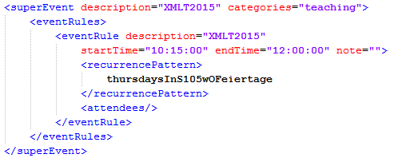
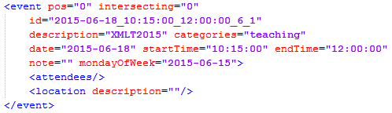
XQuery
XQuery
sampleCalendarX.xml
simpleEvents.xml
eventRules mit recurrencePattern
Events eines Tages/einer Woche/
eines Monats mit tatsächlichen Daten

Slide 5
XQuery
Xquery-functions, die entsprechend der gewählten Sicht
aufgerufen werden:
getEvents:getEventsForDay($date)
getEvents:getEventsForWeek($date)
getEvents:getEventsForMonth($date)
Hilfsfunktionen wurden in helperFunctions.xqm definiert.

Slide 6
XQuery
Beispiel: getEventsForWeek:
Finde (Event-)Tage der Woche
Für jeden Eventtag, für jede EventRule: prüfe ob Tag in pattern (Funktion helper:isDateInPattern($date as xs:date, $patternName as xs:string))
Dazu: switch…case mit jeweils boolschem XQuery-Ausdruck
Bei den complexPattern: rekursiver Aufrufruf von helper:isDateInPattern

Slide 7
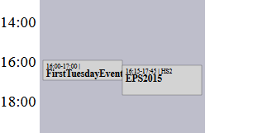
XQuery: Probleme
Alle sich zeitlich überschneidende Events sollen im SVG sichtbar sein, dürfen also nicht übereinander dargestellt werden (sondern nebeneinander!)
Vorbereitung in XQuery: Berechnung von Anzahl parallel stattfindenden Events und Positionsnummer:

Slide 8
XQuery: Probleme
Es werden bei der Monatsansicht immer nur ganze Wochen angezeigt
Es kann also sein, dass noch Events aus dem vorherigen Monat und dem nächsten Monat generiert werden müssen, um alle Events für die Monatssicht zu haben

Slide 9
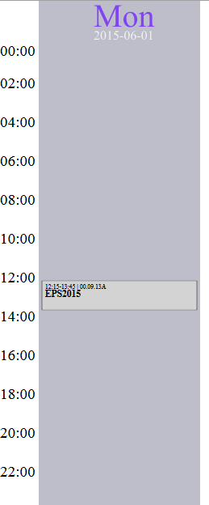
XSLT
Tages-Sicht:

Slide 10
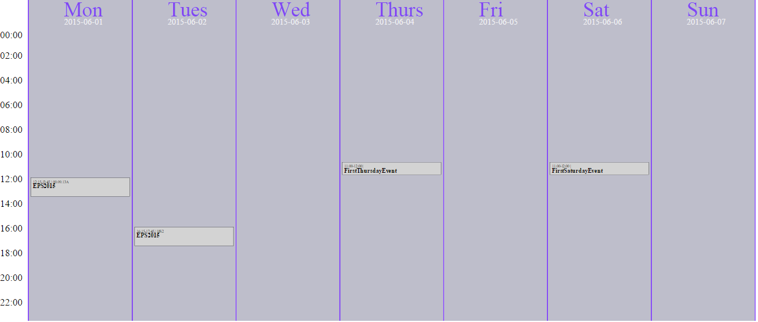
XSLT
Wochen-Sicht:

Slide 11
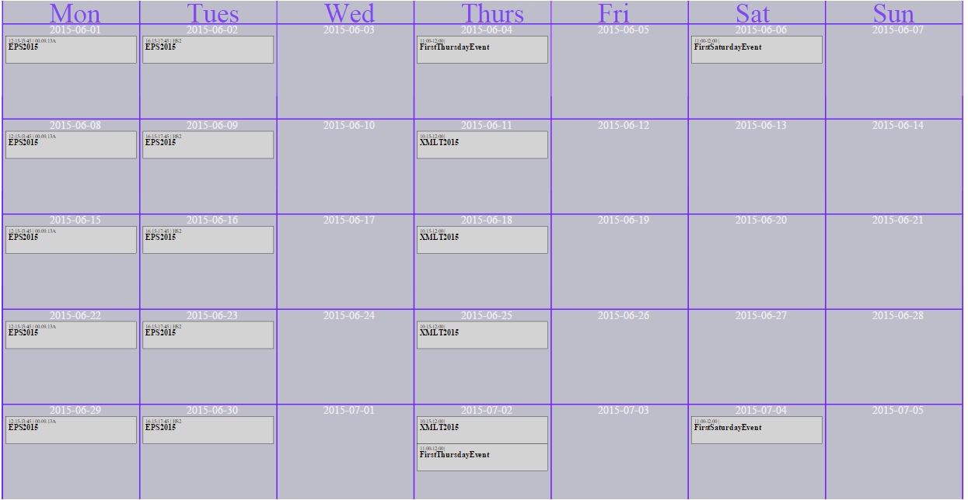
XSLT
Monats-Sicht:

Slide 12
XSLT
Erzeugen der Kalender-Sichten:
myFunctions.xsl
calendarXTransform.xslt
+
sampleCalendarX.xml
SVG

Slide 13
XSLT
calendarXTransform.xslt
Parameter | Typ | Beispiel
requestedDate | xs:date | xs:date('2015-06-09')
packedView | xs:boolean | xs:boolean('false')
mode | xs:string | xs:string('Month')

Slide 14
XSLT
Vorgehen:
Generiere alle Tasks (foo:generateBasicTask)
Generiere alle Tage (foo:printDayAndDate)
Referenziere alle Tasks jeden Tages und verschiebe entsprechend
Zeige Day/Week/Month-Sicht an und referenziere dabei jeweils die Tage

Slide 15



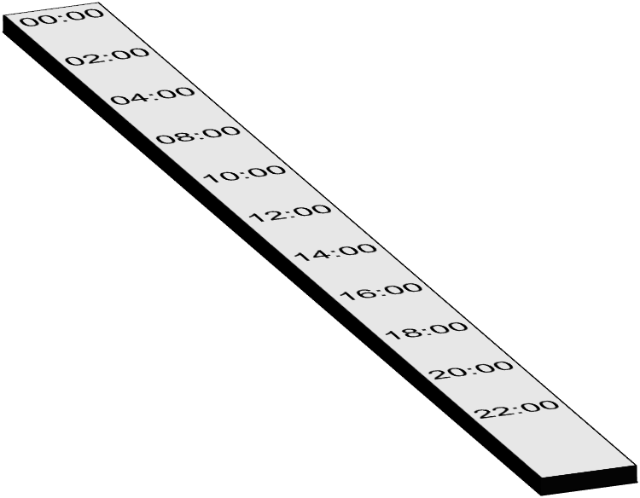

XSLT
Liste:
Tagessicht
#T2015-06-01_12:15:00_13:45:00_2_1
Standard:
foo:printDayAndDate
#TIMES

Slide 16






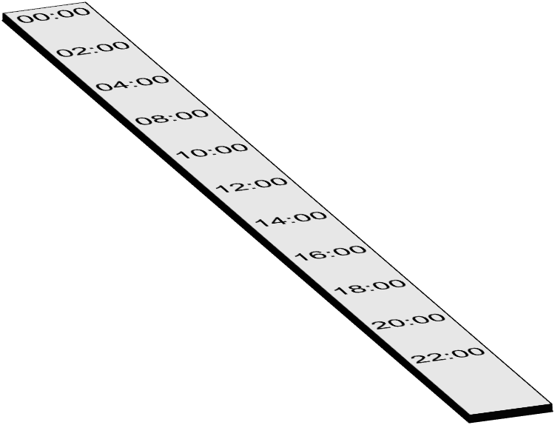


XSLT
Woche
foo:printDayAndDate
#T2015-06-03
#T2015-06-01
foo:printDayAndDate
#T2015-06-02
foo:printDayAndDate

Slide 17










XSLT
Monat
foo:printDayAndDate
#T2015-06-02
#T2015-06-10
foo:printDayAndDate
#T2015-06-03
#T2015-06-01
foo:printDayAndDate
#T2015-06-09
foo:printDayAndDate
foo:printDayAndDate
#T2015-06-08

Slide 18
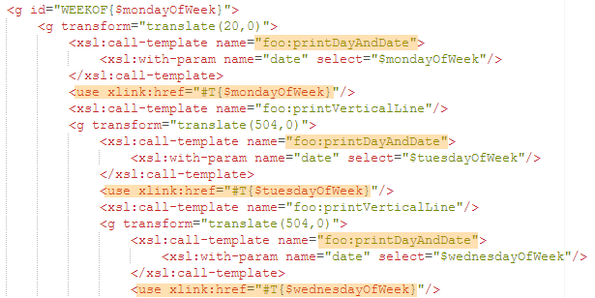
XSLT
Wichtig bei Wochen-/Monatssicht:
Tage ohne Events wurden nicht zuvor generiert, können also nicht mittels use referenziert werden!
Deshalb immer zuerst mittels foo:printDayAndDate den leeren Tag generieren, danach den Tag mittels use referenzieren:

Slide 19
XForms
Alternative zu normalen HTML Forms
Model View Controller Concept
Wird als unser Front-End benutzt
Problem:
  Es existiert kein Xforms Kompatibler Browser heutzutage
  eXist unterstützt Server-Seitige Produzierung(betterForms)
  Aber auch „Client-Seitig“ mit XSLTForms
Entscheidung für XSLTForms

Slide 20
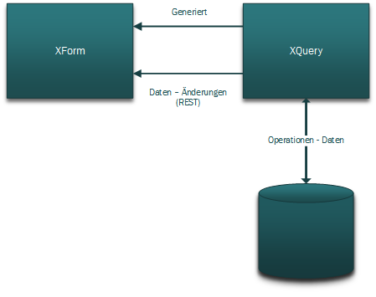
XRX
Unsere Anwendung basiert auf XRX
Das heißt XForm generiert durch XQuery
Andere XQueries untestützen funktionen auf der Datenbank in Kombination XForm Elementen

Slide 21

Aufbau Front-End als XRX
Basis Block unserer Applikation: getViews Xquery
getViews:
  XQuery generiert Xform
  „Frontpage“ im Kalendar.
  Unterstützt unsere 3 Sichten
  Generiert SVG
  Verlinkung zum einfügen eines neuen Termins

Slide 22
Vorführung und Erklärung von getViews
<< IM BROWSER >>

Slide 23
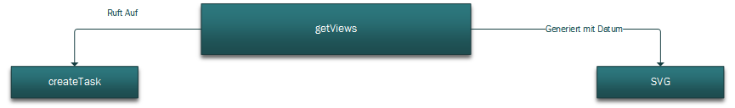
XRX – getViews Verlinkungen
SVG ➔ Erlaubt verlinkung zum Anschauen und Bearbeiten eines Ereignisses
Haben wir über GET-Implementiert leider (Praktischer und Intuitiver für Benutzer)

Slide 24
updateTask.xqm
Generiert eine XForm, um einzelne Tasks zu editieren.
Aufruf erfolgt über HTTP-GET.
Gründe:
Event ist direkt anklickbar.
Intuitiv für die Benutzer.
Verursacht verschiedene Probleme für unsere Tools.
Es gibt kein Browser, der das unterstützt.
Entsprechend haben wir im SVG ein „href“ verwendet, um die Tasks anklickbar zu machen.

Slide 25
updateTask.xqm
In der URL werden folgende Parameter übergeben:
Date (Das Datum, an dem dieser Termin stattfindet).
Description (Der eindeutige Name der Terminserie).
Die Daten werden anhand der Beschreibung der Terminserie aus der Datenbank direkt übernommen.

Slide 26
updateTask.xqm
Nach der Eingabe der Änderungen werden die Xqueries updateEvents.xqm und updateFunctions.xqm ausgeführt.
Die Aufspaltung der Funktionen in zwei Dateien hat sich für Debugging-Zwecke ergeben.
Außerdem hat man damit auch die Möglichkeit, eine einzelne Instanz einer Terminserie zu ändern.

Slide 27
updateEvents.xqm & updateFunctions.xqm
updateEvents.xqm dient der Weiterleitung der Daten zu den jeweiligen Funktionen von updateFunctions.xqm.
In updateFunctions.xqm: es existieren zwei Funktionen updateOccurence & updateSeries.
→ Welche Funktion aufgerufen wird, hängt von der Variable series ab, deren Wert durch eine Checkox in der Xform gesetzt wird.
Als Orientierungspunkt in updateFunctions dient die Originalbeschreibung der Veranstaltung.
Diese wird im zuvor beschriebenen Xforms-Model als origDescription dargestellt.

Slide 28
updateEvents.xqm & updateFunctions.xqm
updateSeries:
Anhand der Originalbeschreibung wird das jeweilige SuperEvent geladen und dessen erstes reccurencePattern eingelesen.
Als Originalbeschreibung wird das jeweilige SuperEvent geladen und dessen erstes recurrencePattern eingelesen.
Die recurrencePattern hängen immer von der Beschreibung der Veranstaltung ab.

Slide 29
updateEvents.xqm & updateFunctions.xqm
Dann werden alle Patterns geladen, die in ihrem Namen die Originalbeschreibung der Veranstaltung beinhalten.
Anhand dieser Patterns wird einzeln ein neues Pattern gebaut, das das originale Pattern ersetzt.
Falls die Beschreibungen abweichen wird ein neues superEvent gebaut.

Slide 30
updateEvents.xqm & updateFunctions.xqm
updateOccurences:
Hier werden keine Patterns ersetzt, sondern eine differencePattern eingefügt, falls keins existiert.
Andernfalls wird das existierende differencePattern erweitert.
Als firstPattern im differencePattern wird immer der Name des recurrencePattern benutzt.
Für furtherPatterns werden die Namen der einzelnen dailyPatterns verwendet, die für die einzelne Veranstaltung erstellt wurden.

Slide 31
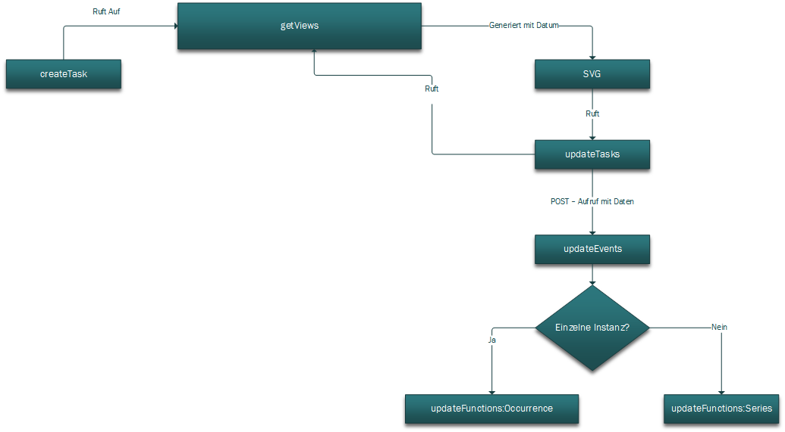
XRX → updateTasks

Slide 32
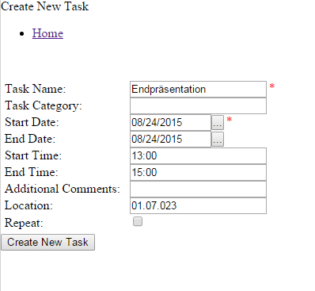
createTask
Erstellung eines neuen Termins
  Informationen zum Termin (Datum, Uhrzeit, Ort, usw.)
Wiederholung des Termins
  Täglich
  Wöchentlich (Tagesauswahl)
  Monatlich

Slide 33
Das Konzept
createTask.xqm
addEvent.xqm
sampleCalendarX.xqm

Slide 34
Das Superevent
superEvents
description
superEvent
categories
eventRules
eventRule
recurrencePattern
attendees

Slide 35
createTask
Post request
addEvent
endDatum
intersectionPattern
dailyPattern

Slide 36
startDate&endDate
false
dailyPattern

Slide 37
Weekly Pattern / Union Pattern
weeklyPattern & 1 Tag
weeklyPattern
weeklyPattern & > 1 Tag
unionPattern

Slide 38
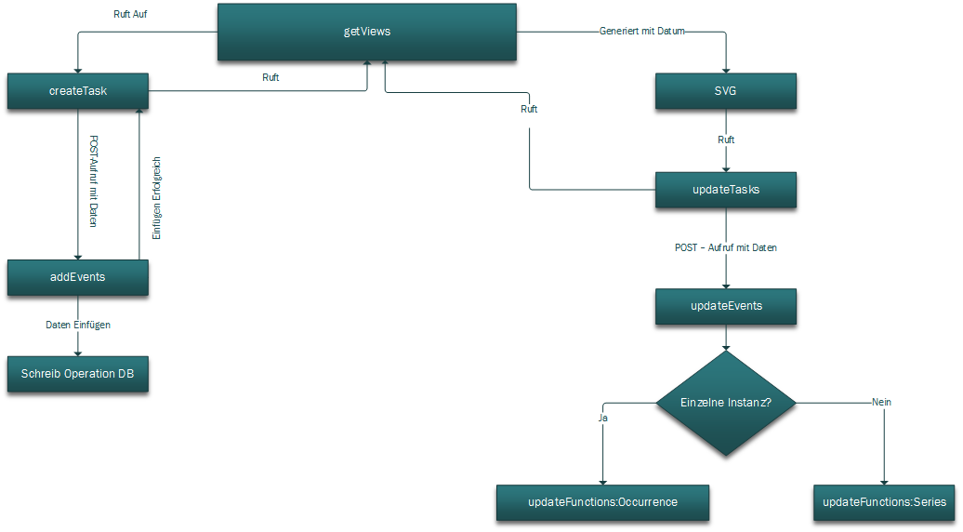
XRX → Nach Einbindung von createTask

Slide 39
Danke für die Aufmerksamkeit

Slide 40

Fragen

